Slide 2
Основные средства связи
Уроки СБО

Slide 3
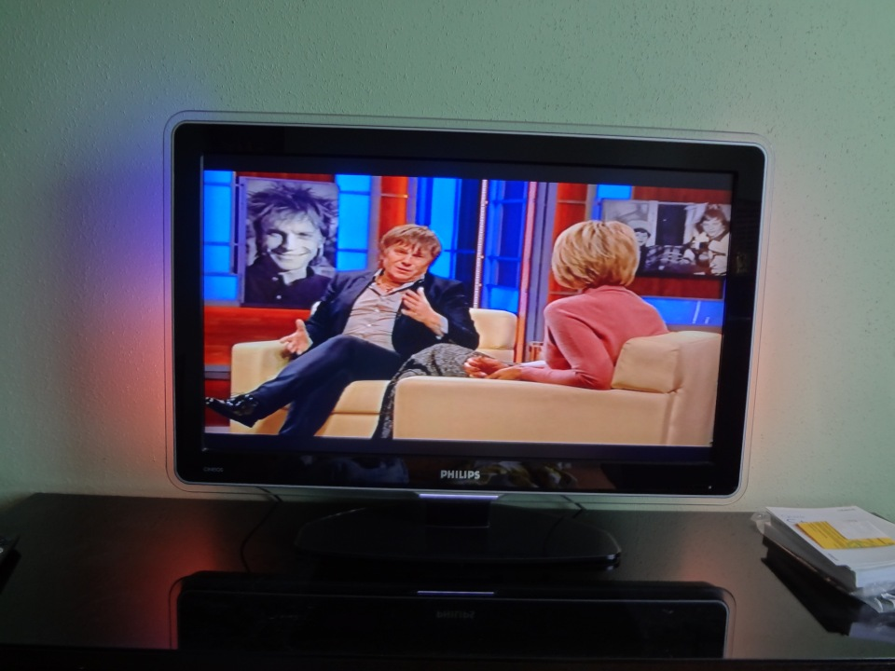
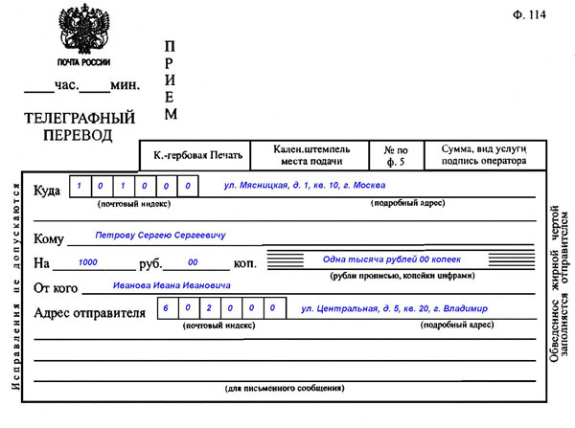
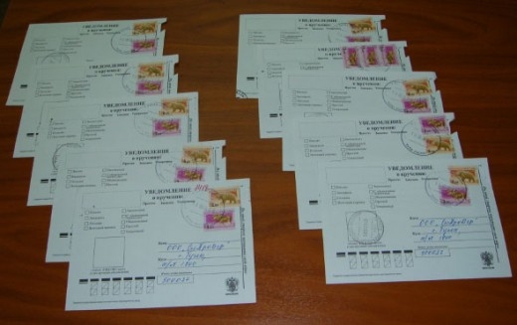

Slide 5
Телефон
Отгадай!

Slide 6
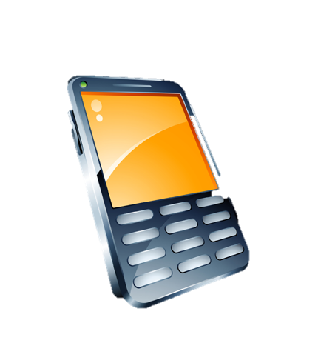
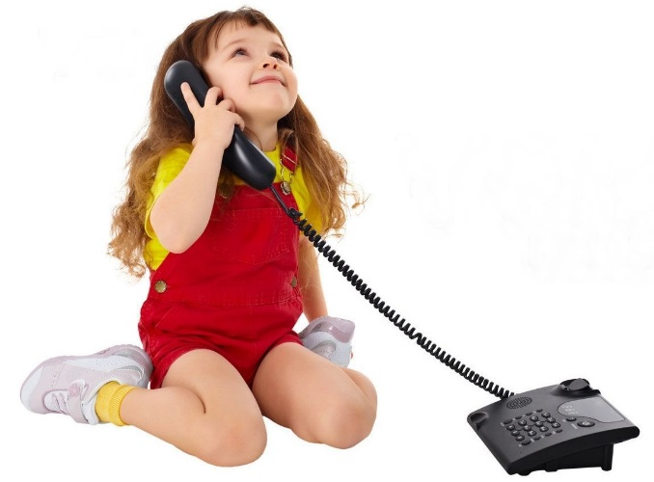
Тема урока:
«Телефон. Виды телефонной связи. Правила вызова экстренных служб»

Slide 7
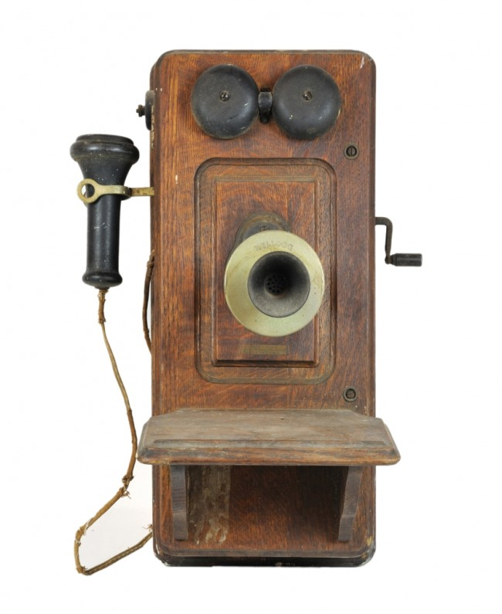
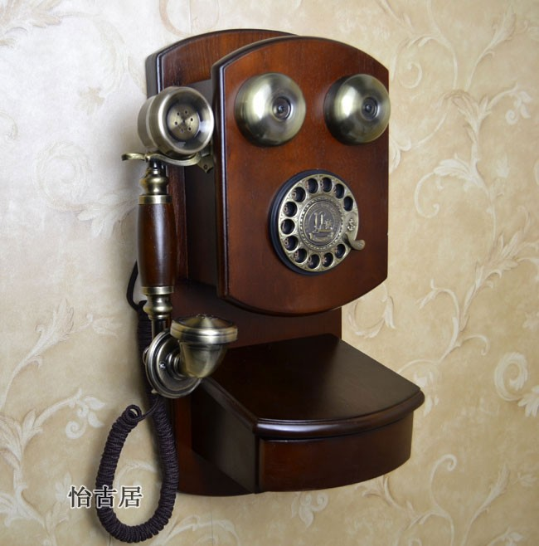
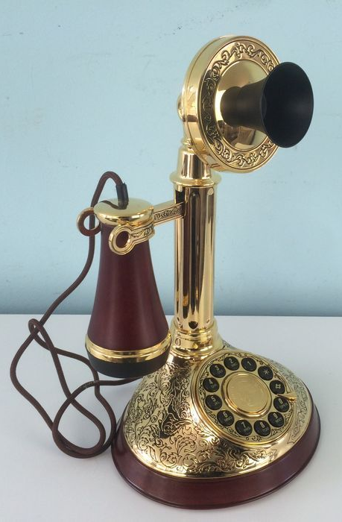
Телефоны прошлого

Slide 8
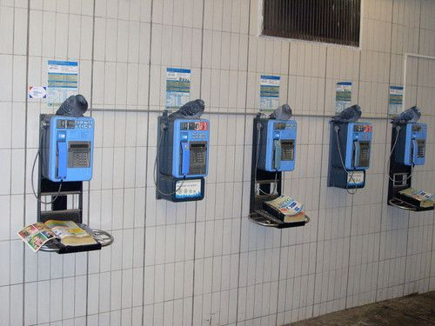
Телефон-автомат Таксофон

Slide 9
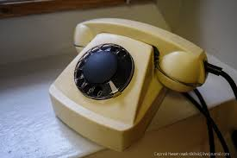
Городской проводной телефон

Slide 10
Мобильная сотовая связь

Slide 11
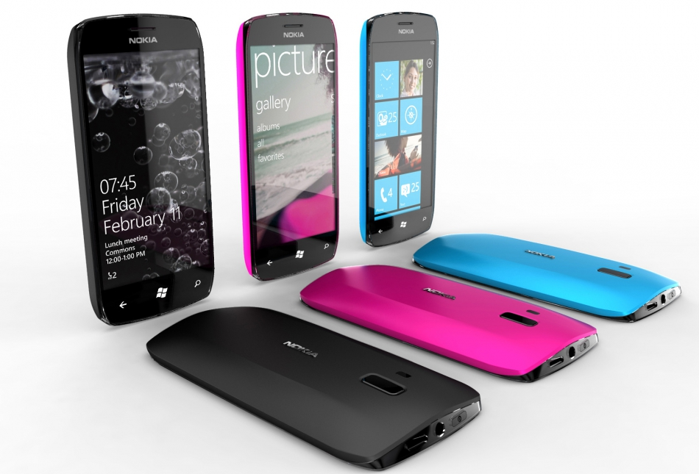
Смартфоны айфоны

Slide 12
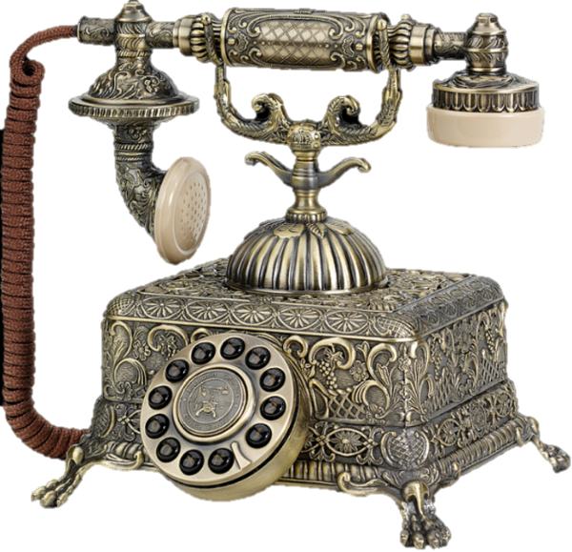
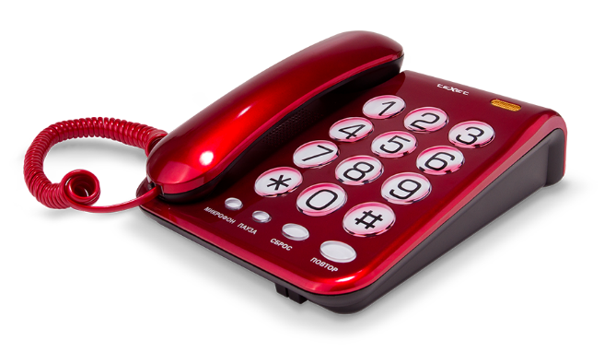
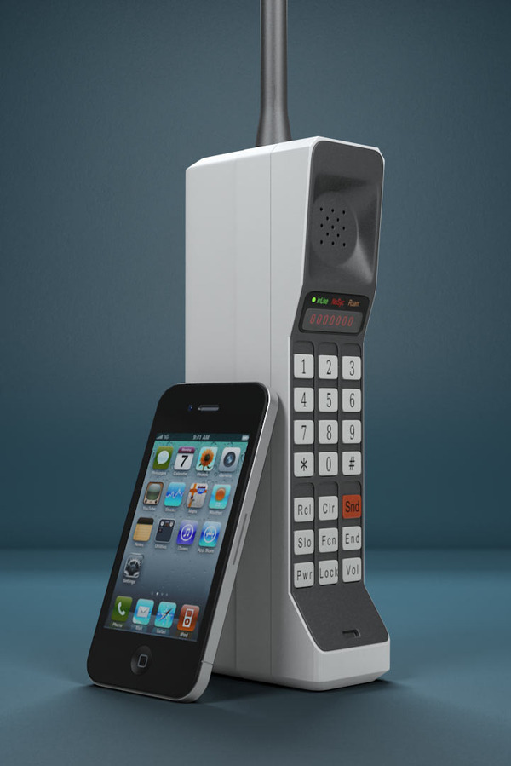
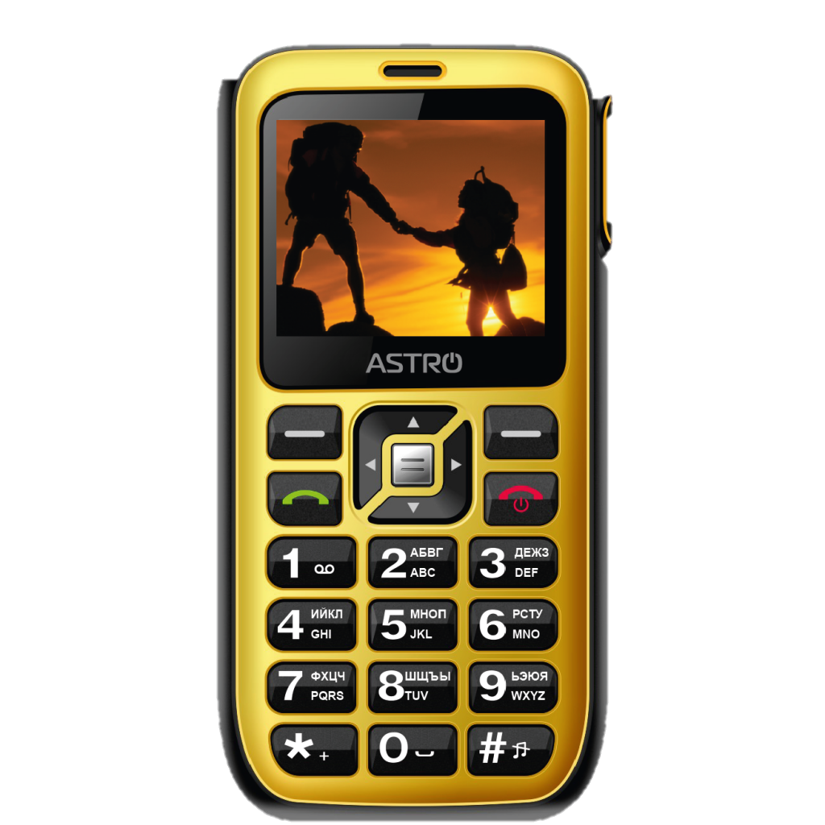
Виды телефонной связи
Телефонную связь можно разделить на два вида по способу передачи сигнала:
по проводам – 1. Проводная связь
с помощью радиосигнала – 2. Мобильная связь

Slide 13
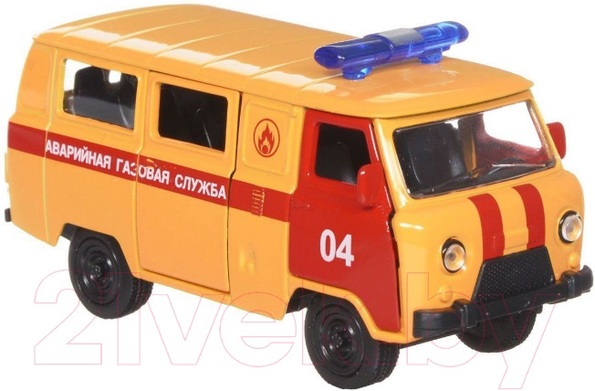
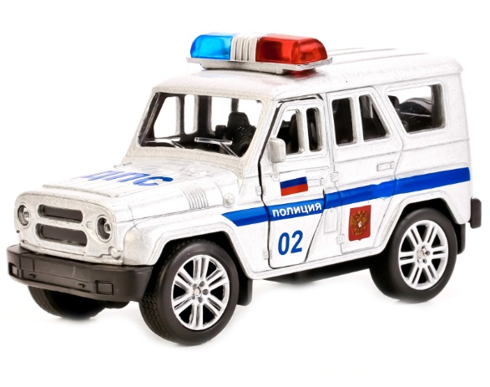
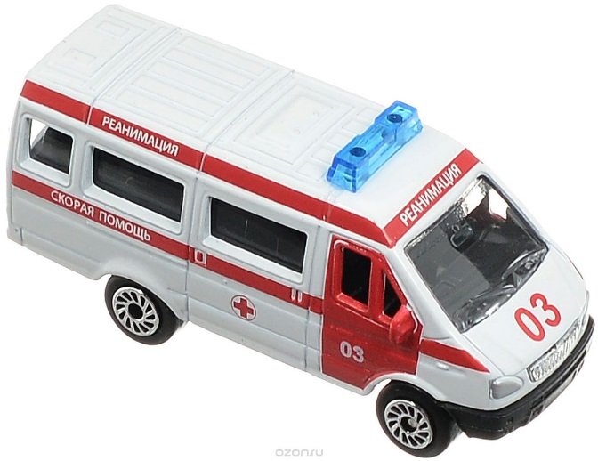
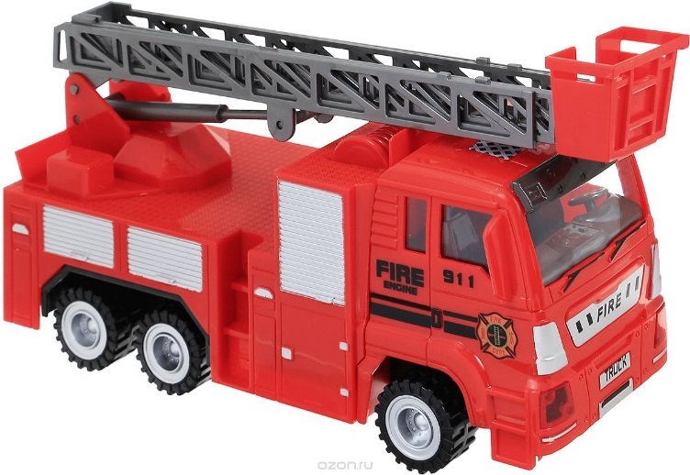
Экстренные службы

Slide 14
Телефоны экстренных служб
01 - 101- пожарные, МЧС
02 - 102- полиция
03 - 103- скорая помощь
04 - 104- аварийная газовая служба
112- единая служба спасения

Slide 15
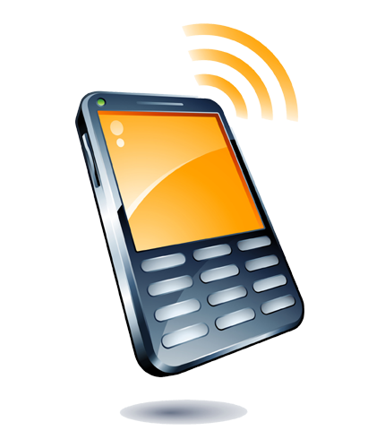
По какому телефону будешь звонить?
101
102
103
104

Slide 16
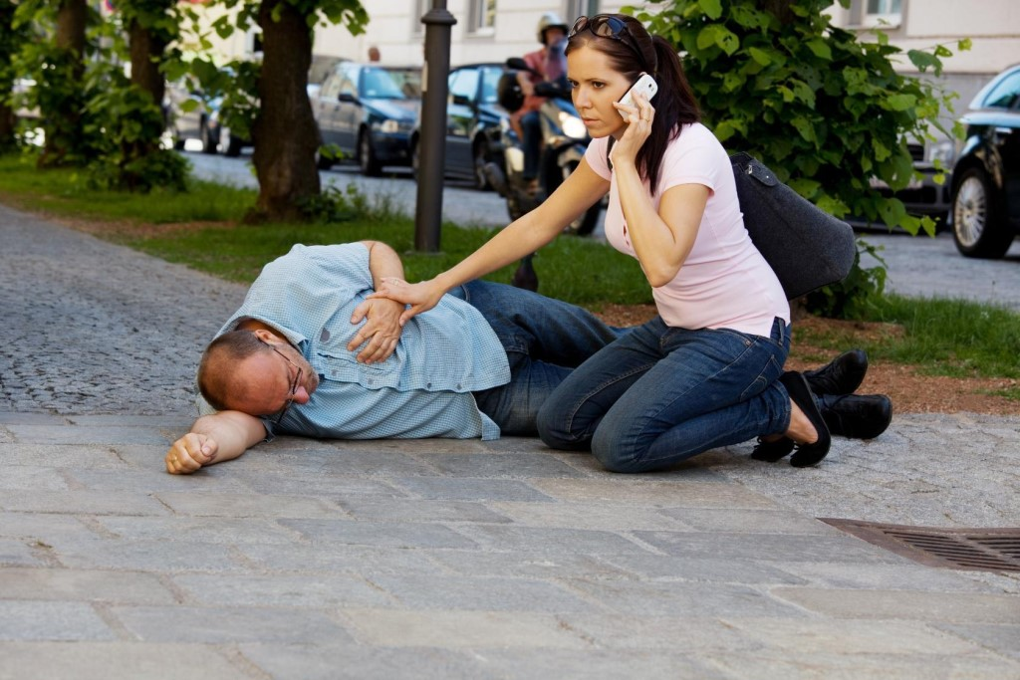
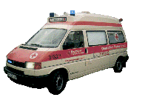
По какому телефону будешь звонить?

Slide 17
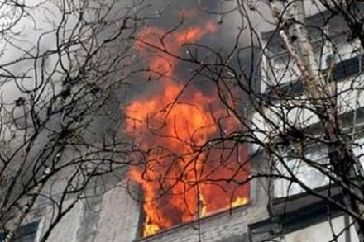
По какому телефону будешь звонить?

Slide 18
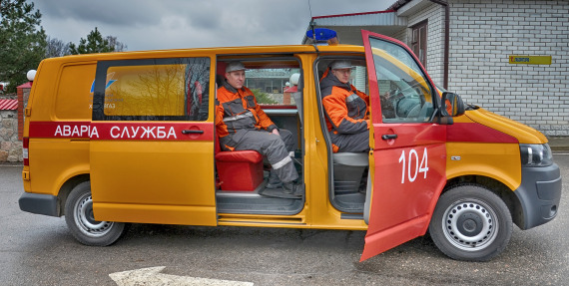
По какому телефону будешь звонить?

Slide 19
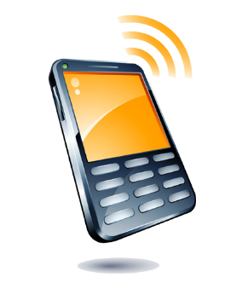
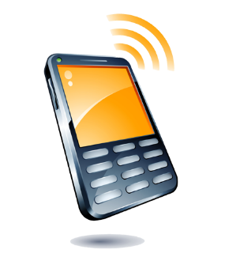
Объясни ситуацию на фотографиях. Что может произойти?
101
112
Срочно вызывайте МЧС – службу спасения!

Slide 21
Все супер молодцы!

